Slide 1
介紹

Slide 2

OBS
開源的跨平台串流媒體和錄影程式
安裝來源:

Slide 3
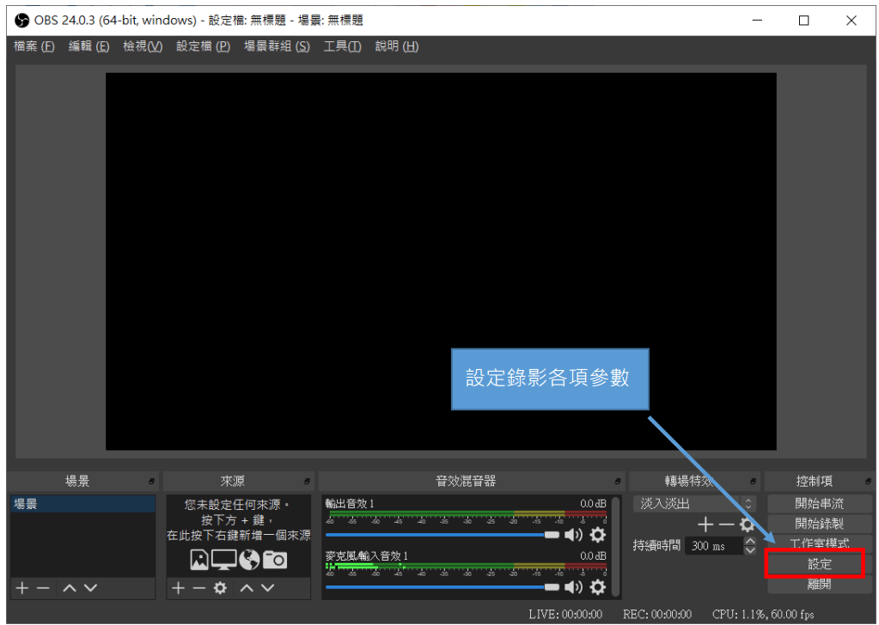
1
開啟 OBS 軟體，設定錄製所需各項參數

Slide 4
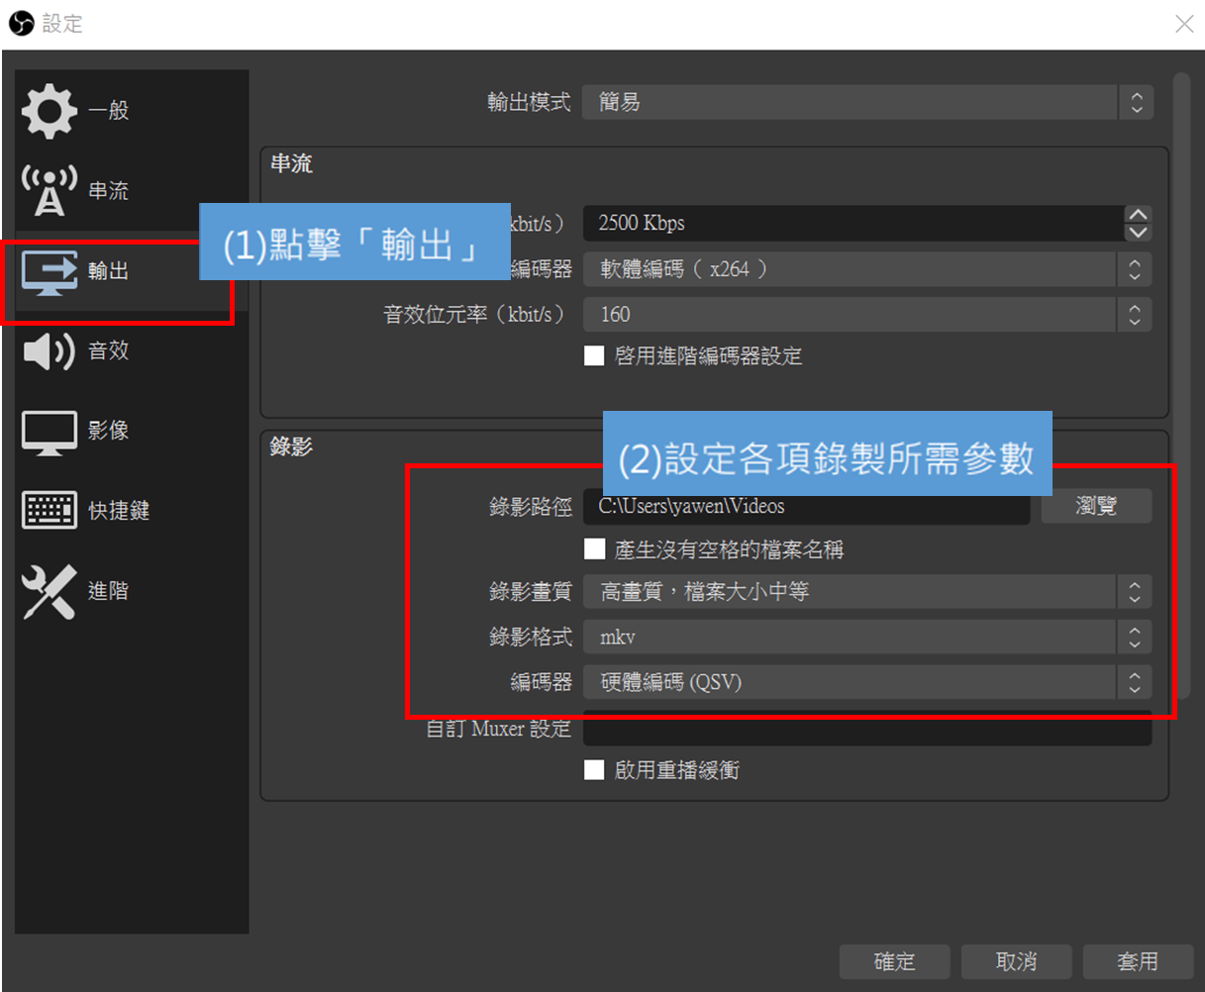
2
在「輸出」設定頁中，設定檔案儲存路徑、錄影的品質，並選擇編碼器和錄影格式。

Slide 5
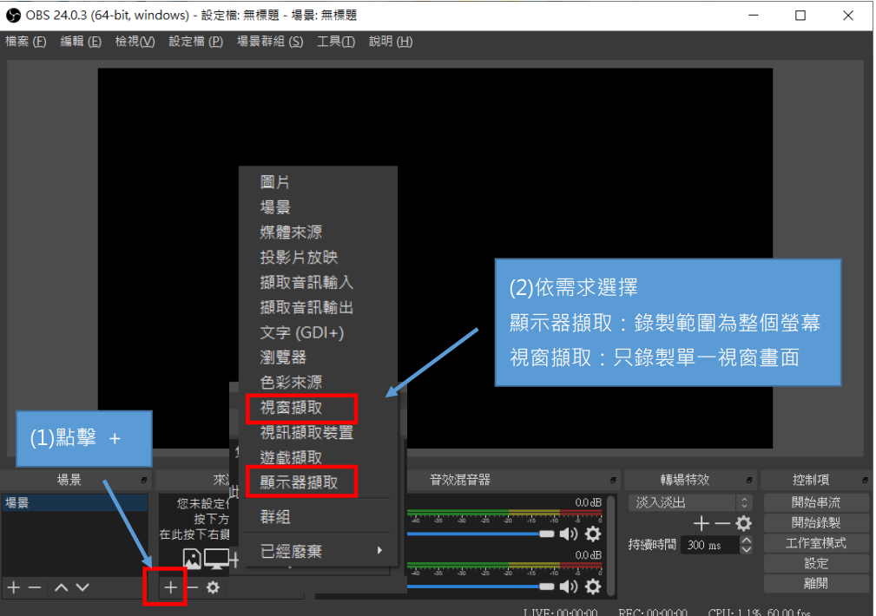
3
於下方「來源」區域按+新增「顯示器擷取」或「視窗擷取」

Slide 6
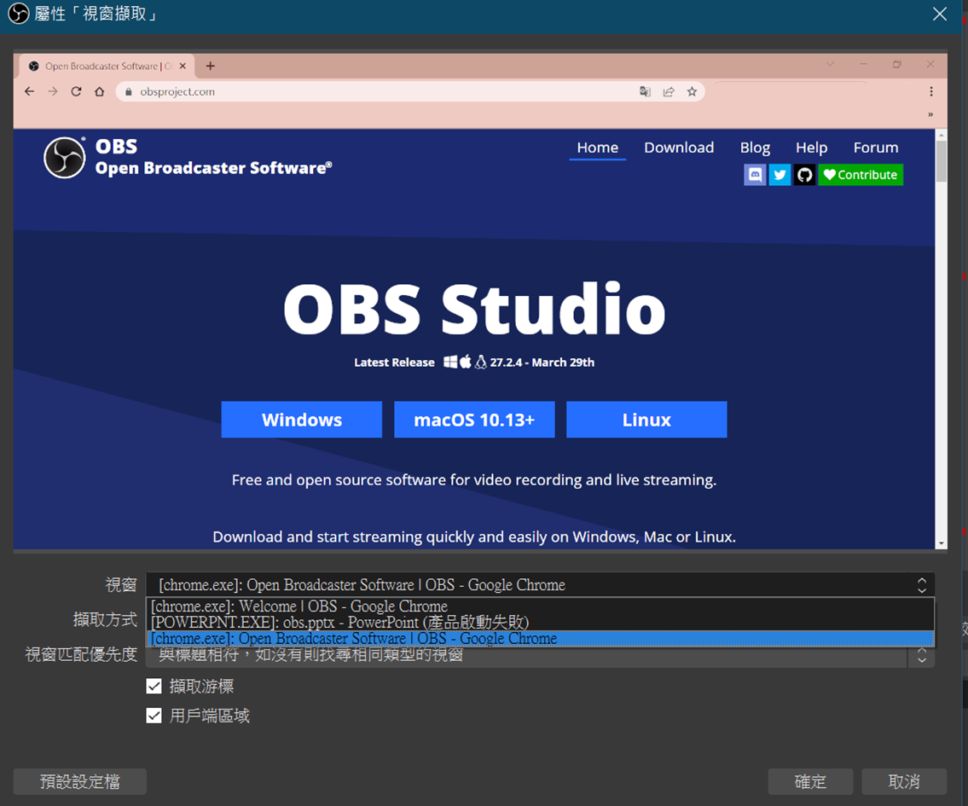
視窗偵測沒那麼即時
Skype延遲嚴重
選擇需錄製的視窗
決定是否需要游標

Slide 7
4
視情況調整音效混和器，可自己透過開youtube做測試

Slide 8
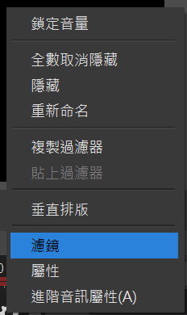
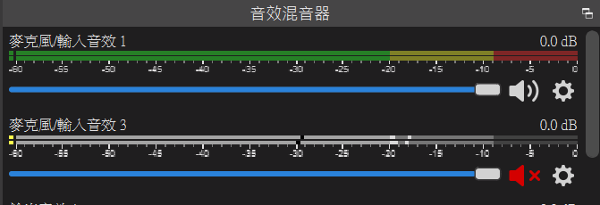
5
如果遇到麥克風有雜音的話，可增加噪音抑制器
(2) 點濾鏡
(1) 點齒輪

Slide 9
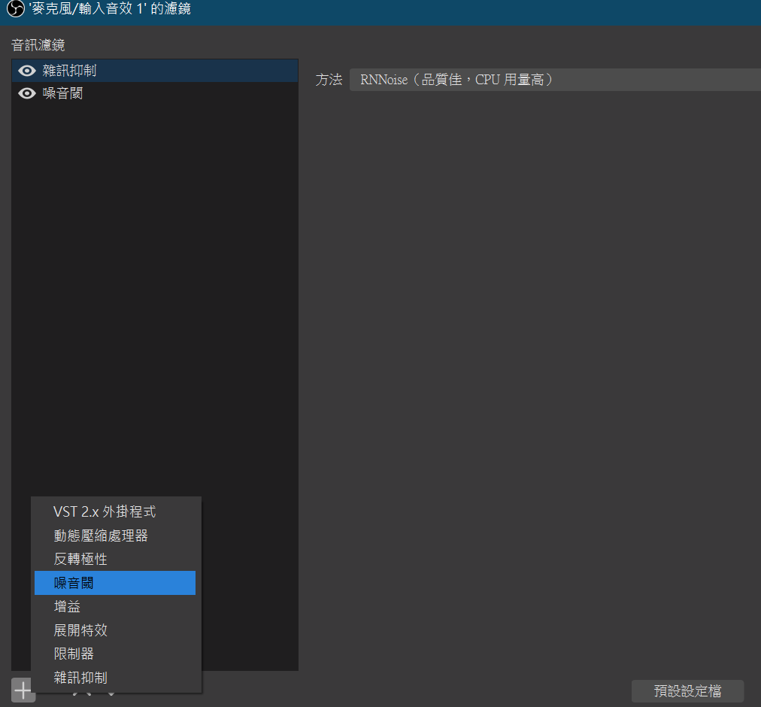
(2) 點噪音閥
(1) 點+
(3) 雜訊抑制

Slide 10
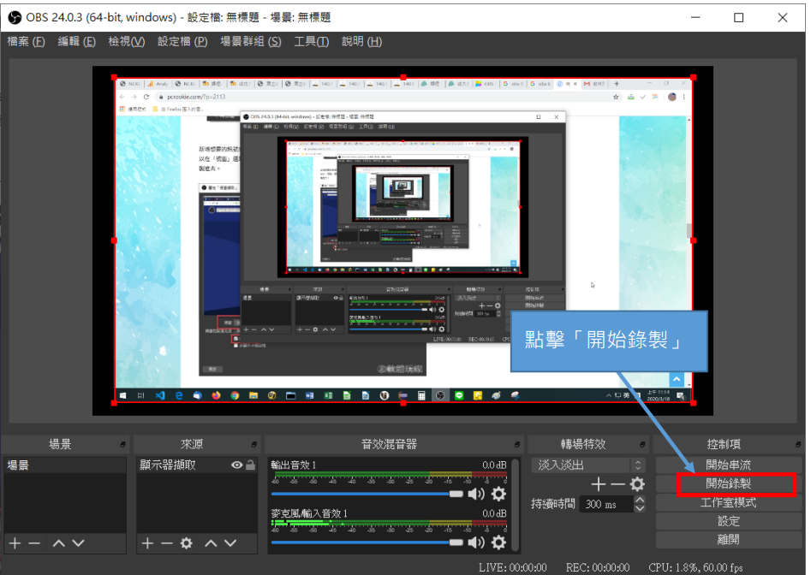
5
點擊「開始錄製」按鈕進行錄製、結束錄製。

Slide 11
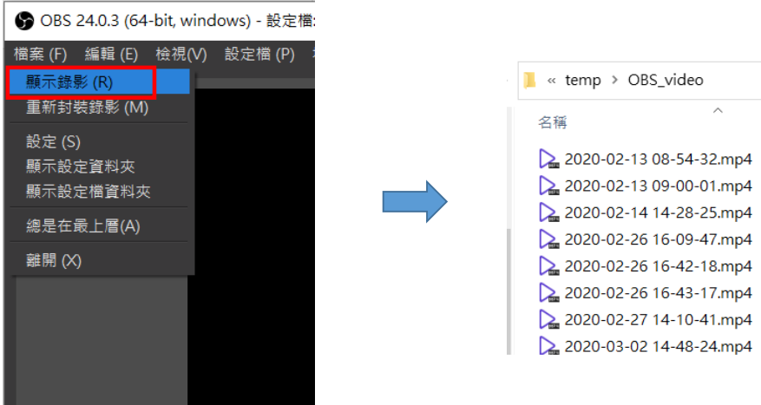
6
點擊「檔案」功能選單中的「顯示錄影」，瀏覽已錄製完成的影片檔。

Slide 12
Reference
https://moodle.ncku.edu.tw/mod/resource/view.php?id=143847
https://www.kjnotes.com/freeware/104

